Slide 1
KEMENTERIAN KOORDINATOR BIDANG PEREKONOMIAN
REPUBLIK INDONESIA
TRANSPARANSI PENDAPATAN NEGARA DAN PENDAPATAN DAERAH YANG DIPEROLEH DARI INDUSTRI EKSTRAKTIF
SOSIALISASI LAPORAN EITI INDONESIA 2010-2011
HOTEL ASTON, BANGKA 7 OKTOBER 2013

Slide 2
DASAR HUKUM
Pelaksanaan transparansi pendapatan negara dan pendapatan daerah yang diperoleh dari industri ekstraktif dilandasi oleh Peraturan Presiden No. 26/2010.
Penerbitan Perpres No. 26/2010 sejalan dengan niat Indonesia melaksanakan Extractive Industries Transparency Initiative (EITI) – standar internasional mengenai transparansi pendapatan negara dari industri ekstraktif.
“Sumber daya alam ekstraktif, sebagai salah satu sumber daya alam yang tidak terbarukan, harus dilakukan secara efisien dan efektif untuk peningkatan kesejahteraan umum.”
(salah satu butir Menimbang Perpres No. 26/2010)
Notes:
2

Slide 3
TIM TRANSPARANSI INDUSTRI EKSTRAKTIF
Tim Transparansi Industri Ekstraktif (Tim Transparansi) dibentuk dalam rangka pelaksanaan transparansi pendapatan negara dan pendapatan daerah yang diperoleh dari industri ekstraktif.
Tim Transparansi berkedudukan di bawah dan bertanggung jawab langsung kepada Presiden.
Tim Transparansi berwenang untuk meminta informasi, data tambahan, masukan dan/atau mengadakan konsultasi dengan instansi pemerintah pusat, pemerintah daerah, perusahaan Industri Ekstraktif, dan pihak lain yang dipandang perlu.
Tim Transparansi terdiri dari unsur:
Pemerintah (pusat dan daerah)
Asosiasi perusahaan
Lembaga swadaya masyarakat
Notes:
3

Slide 4
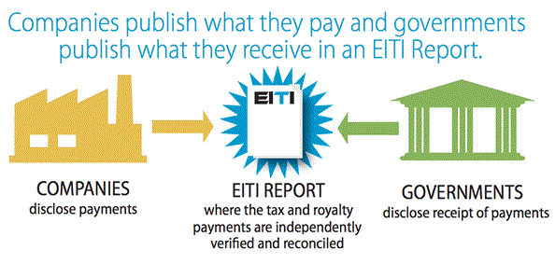
MEKANISME TRANSPARANSI
(Pasal 14 ayat (1) ayat (3) Perpres No. 26/2010)
Verifikasi dan rekonsiliasi oleh rekonsiliator independen
PERUSAHAAN
Melaporkan pembayaran
TIM PELAKSANA
PEMERINTAH
Melaporkan penerimaan
Notes:
4

Slide 5
IMPLEMENTASI EITI DI INDONESIA
Diterima sebagai anggota EITI (2010)
Laporan EITI I Tahun Pelaporan 2009
(2013)
Laporan EITI II
Tahun Pelaporan 2010-2011
(2014)
72 perusahaan minerba
57 perusahaan migas
194 perusahaan minerba
67 perusahaan migas
Notes:
5

Slide 6
MANFAAT PENERAPAN EITI
(Bagi Perusahaan, Pemerintah dan Masyarakat)
Terbentuk Kepercayaan (Trust) diantara stakeholders.
Peningkatan Citra (bagi perusahaan dan pemerintah).
Akuntabilitas pengelolaan sumber daya ekstraktif yang tidak terbarukan.
Ketersediaan data dan informasi penerimaan negara dan daerah bagi publik.
Notes:
6

Slide 7
FAQ (Frequently Asked Questions) oleh PERUSAHAAN yang BERPARTISIPASI DALAM PELAPORAN EITI
Pelaporan EITI jadi beban tambahan karena perusahaan sudah melakukan semua kewajiban keuangn kepada pemerintah.
Rahasia keuangan perusahaan akan diketahui oleh publik secara luas
Apakah data-data yang dilaporkan akan diaudit (ulang) jika ternyata ditemukan ketidakcocokan dengan data pemerintah?
Ada tidaknya sanksi jika perusahaan tidak melapor?
Notes:
7

Slide 8
TERIMA KASIH

